Slide 1
线段树刷题
数据结构与算法365特训营

Slide 2
线段树刷题
本次课内容
HDU1166
POJ3468
HDU4902
POJ2777

Slide 3
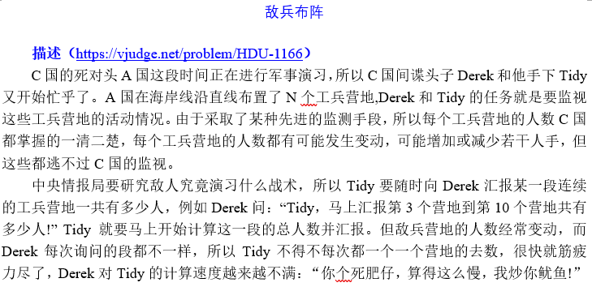
线段树刷题
HDU1166

Slide 4
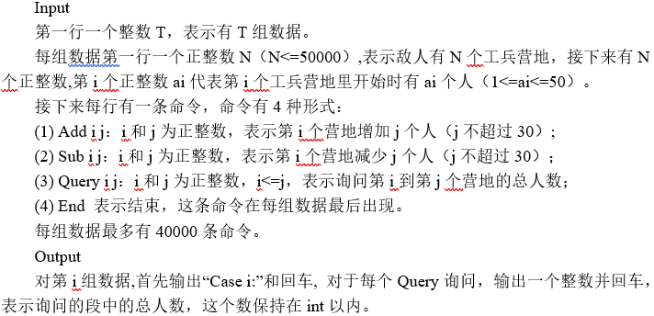
线段树刷题
HDU1166

Slide 5
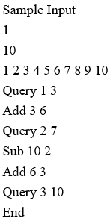
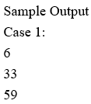
线段树刷题
HDU1166

Slide 6
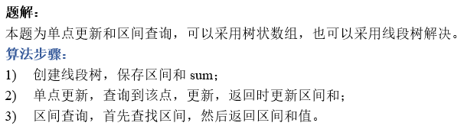
线段树刷题
HDU1166

Slide 7
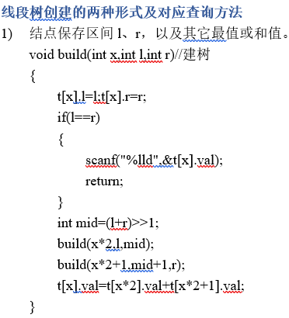
线段树刷题
HDU1166

Slide 8
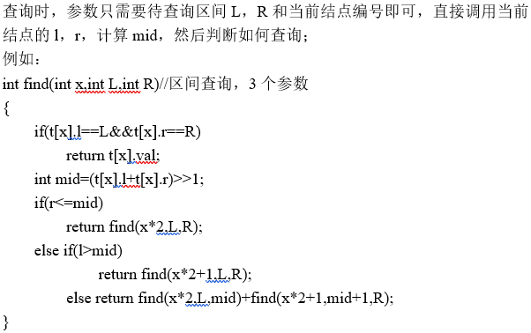
线段树刷题
HDU1166

Slide 9
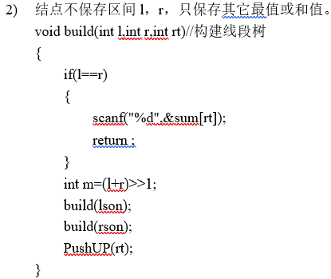
线段树刷题
HDU1166

Slide 10
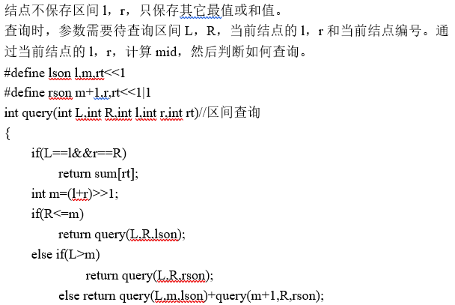
线段树刷题
HDU1166

Slide 11
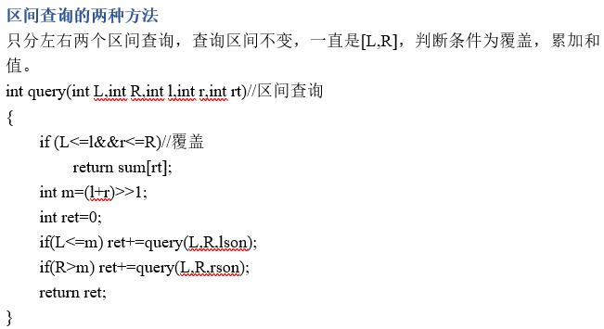
线段树刷题
HDU1166

Slide 12
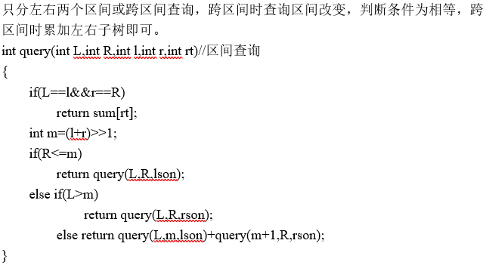
线段树刷题
HDU1166

Slide 13
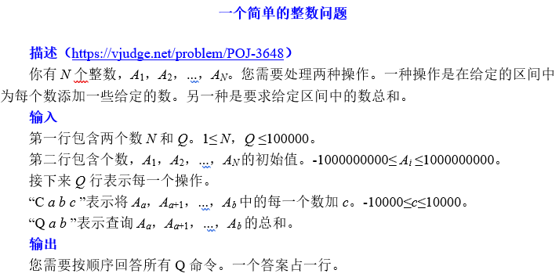
线段树刷题
POJ3468

Slide 14
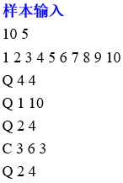

线段树刷题
POJ3468

Slide 15
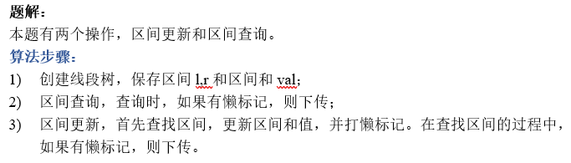
线段树刷题
POJ3468

Slide 16
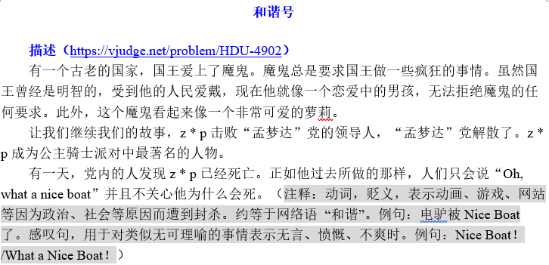
线段树刷题
POJ4902

Slide 17
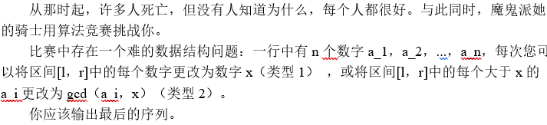
线段树刷题
POJ4902

Slide 18
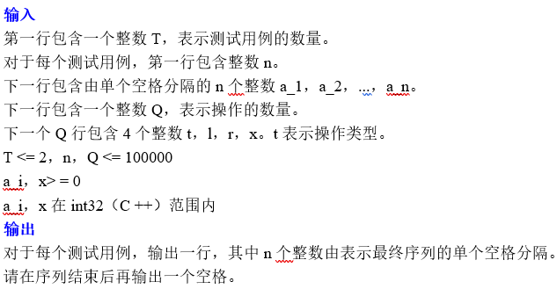
线段树刷题
POJ4902

Slide 19
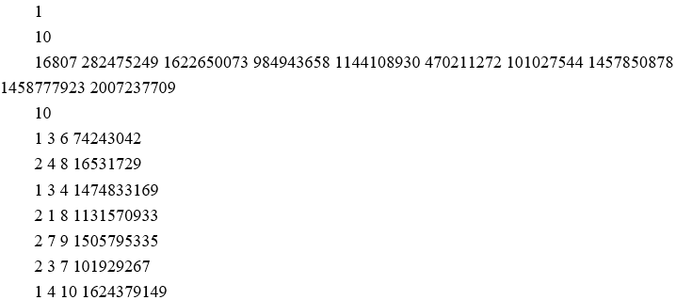
线段树刷题
POJ4902

Slide 20
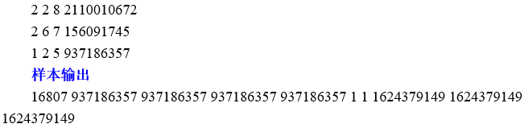
线段树刷题
POJ4902

Slide 21
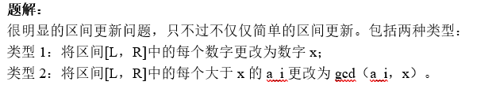
线段树刷题
POJ4902

Slide 22
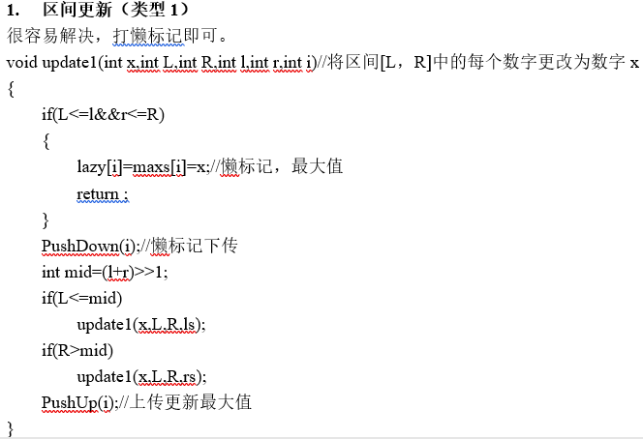
线段树刷题
POJ4902

Slide 23
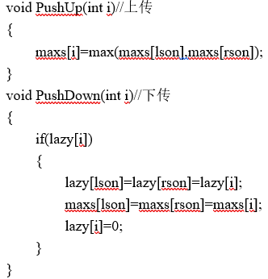
线段树刷题
POJ4902

Slide 24

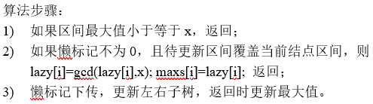
线段树刷题
POJ4902

Slide 25
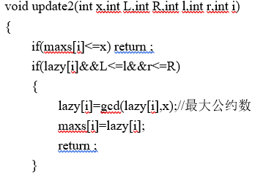
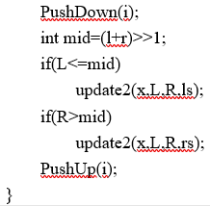
线段树刷题
POJ4902

Slide 26
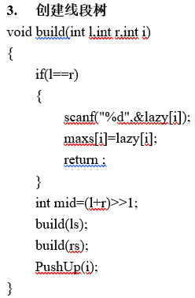
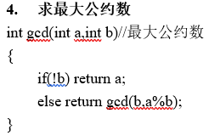
线段树刷题
POJ4902

Slide 27
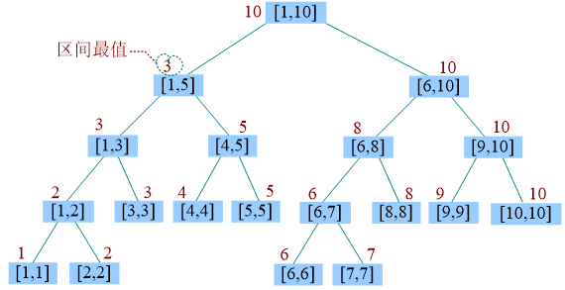
线段树刷题
POJ4902

Slide 28
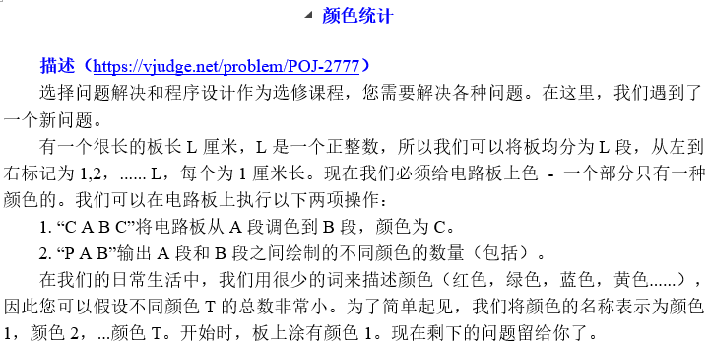
线段树刷题
POJ2777

Slide 29
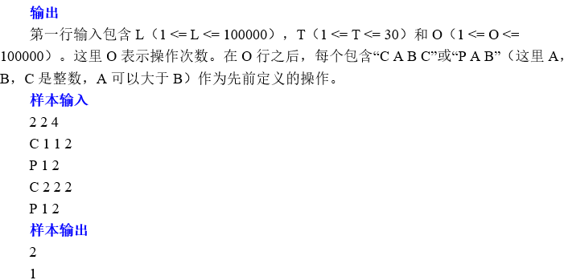
线段树刷题
POJ2777

Slide 30
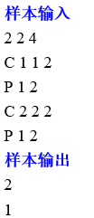

线段树刷题
POJ2777

Slide 31
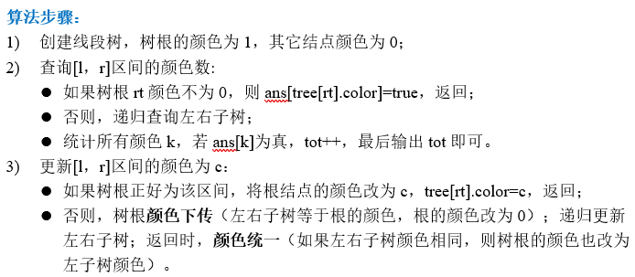
线段树刷题
POJ2777

Slide 32

线段树刷题
POJ2777

Slide 33
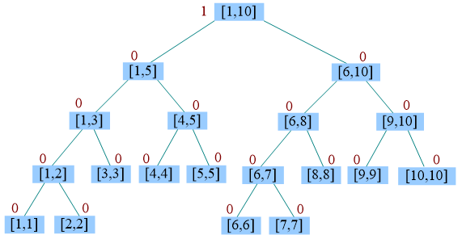
线段树刷题
POJ2777

Slide 34

线段树刷题
POJ2777

Slide 35
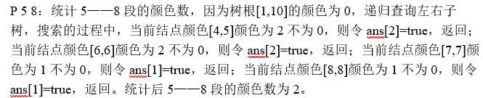
线段树刷题
POJ2777

Slide 36
作业
HDU1166
POJ3468
HDU4902
POJ2777

